Slide 1




Cuestión
de gustos
JOSE LUIS

Slide 2
Estaba un viejito tranquilo. sentado en un banco dando de comer a las palomas

Slide 3
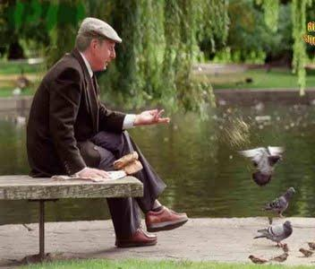

Slide 4
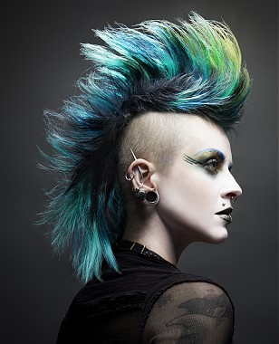
cuando un muchacho se
sienta a su lado con los pelos tiesos y teñidos de azul y piecing en las orejas,

Slide 5
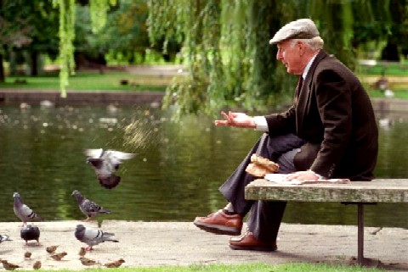
El viejo se queda mirándolo un rato, atónito

Slide 6
Hasta que el chaval le dice:
- Qué pasa gilipollas?
¿Qué miras con esa cara, nunca has hecho una locura en tu vida ?

Slide 7
A lo que el viejo, sin exaltarse, le contesta:
- Sí, una vez me emborraché y me follé a un loro…

Slide 8
Y justamente
me
preguntaba.
... No serás tu mi hijo?

Slide 9

  UN FUERTE ABRAZO QUE TENGAS UN BUEN DIA
JOSE LUIS

Slide 10









¿Te ha gustado?
Puedes ver más entrando
Aquí
Además puedes recibir powerpoints en tu correo electrónico suscribiéndote aquí:
Esta presentación powerpoint ha sido creada y compartida única y exclusivamente para mispps.com

